Slide 1
Úvod do fyzioterapie II
Fyzioterapie Klára Šoltés Mertová
FSPS, muni 380423@mail.muni.cz

Slide 2
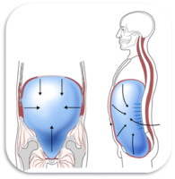
DNS
Diagnosticko-terapeutický koncept
Ideální vývoj CNS predikuje ideální hybnost
Fyziologická norma pro pohyb
„PRAŽSKÁ ŠKOLA“
https://www.fyziosportys.cz/l/veronika-peterkova-absolvovala-kurz-dynamicke-neuromuskularni-stabilizace-pod-odbornou-garanci-prof-kolare/

Slide 3
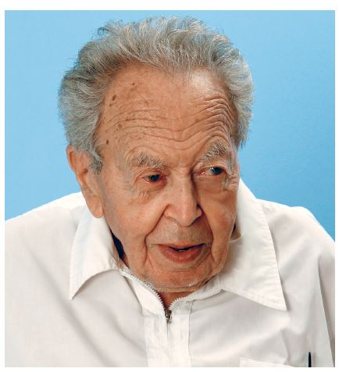
prof. MUDr. Karel Lewit, DrSc.
https://www.prolekare.cz/casopisy/rehabilitace-fyzikalni-lekarstvi/2015-1/opustil-nas-prof-mudr-karel-lewit-drsc-25-4-1916-3-10-2014-51516

Slide 4
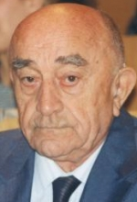
prof. MUDr. Václav Vojta DrSc.
https://www.serialzone.cz/osobnost/vaclav-vojta/vyroky/

Slide 5
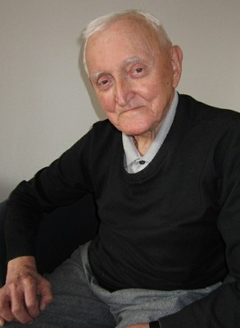
doc. MUDr. František Véle, CSc.
https://www.zsf.jcu.cz/cs/zemrel-doc-mudr-frantisek-vele-csc-vyznamny-cesky-neurolog-neurofyziolog-a-pedagog

Slide 6
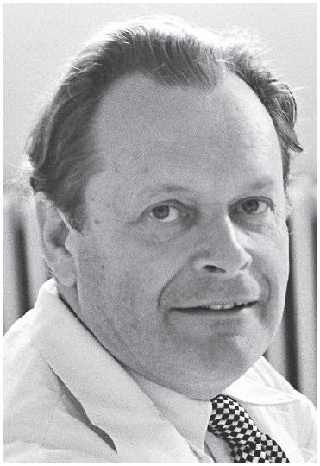
Prof. MUDr. Vladimír Janda, DrSc.
https://www.prolekare.cz/casopisy/rehabilitace-fyzikalni-lekarstvi/2013-2/prof-mudr-vladimir-janda-drsc-85-vyroci-narozeni-41345

Slide 7
Pražská škola
https://www.youtube.com/watch?time_continue=8&v=44131f42dBo

Slide 8
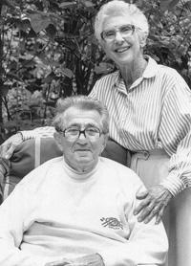
Neurodevelopmental Treatment NDT
Berta Bobath a Dr. Karel Bobath
Abnormální svalový tonus
Přítomnost nižších tonických reflexů
Porucha reciproční inervace
Výskyt asociovaných reakcí

Slide 9
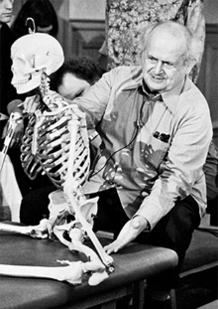
Feldenkreis
Psychosomatickým přístupem
Primárním prostředkem UČENÍ
Předpoklad NS a transformace zažitých vzorců
Znovu vytváří zkušenosti s pohybem
Dvě formy učení:
    Skupinové cvičení (Awareness Through Movement)
    Funkční integrace (Functional Integration) – kinestetický dialog
Petra Oswaldová Feldekreis dech a hlas
https://www.youtube.com/watch?v=548m4LbS4A4

Slide 10
Biofeedback
Zaveden pojem v RHO 1969 v Kalifornii
„zpětná vazba“
Vnímatelné signály akustické nebo vizuelní
Kontrola nevědomých fcí., autonomních tělesných fcí. A ztracených tělesných funkcí
„reprogramování“ mozku
https://www.youtube.com/watch?v=3zVrowGb1VM

Slide 11
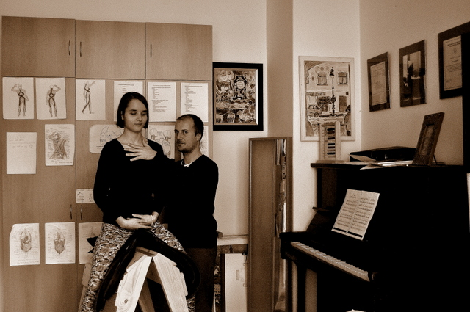
Alexandrova technika
Australský herec a recitátor Frederick Matthias ALEXANDER
Přírodně-vědecký koncept
Vychází z postavení hlavy oproti trupu a funkčních schopností vnitřních org.
http://www.alexandrovatechnikapraha.com/

Slide 12
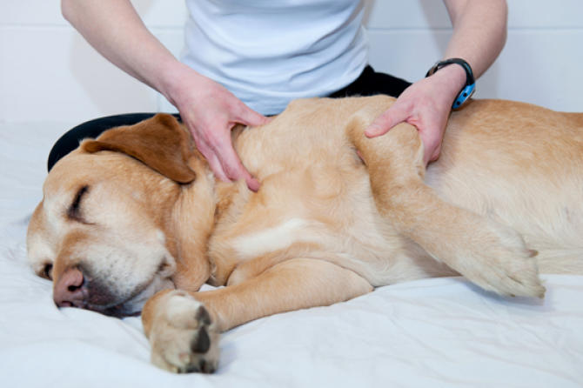
Dornova metoda
Dieter Dorn
Jemná manuální terapie
Využivá jemného tlaku
Náprava daných struktur za pomocí pohybu
http://www.dogopedie.cz/clanek/dornova-metoda-pro-psy

Slide 13
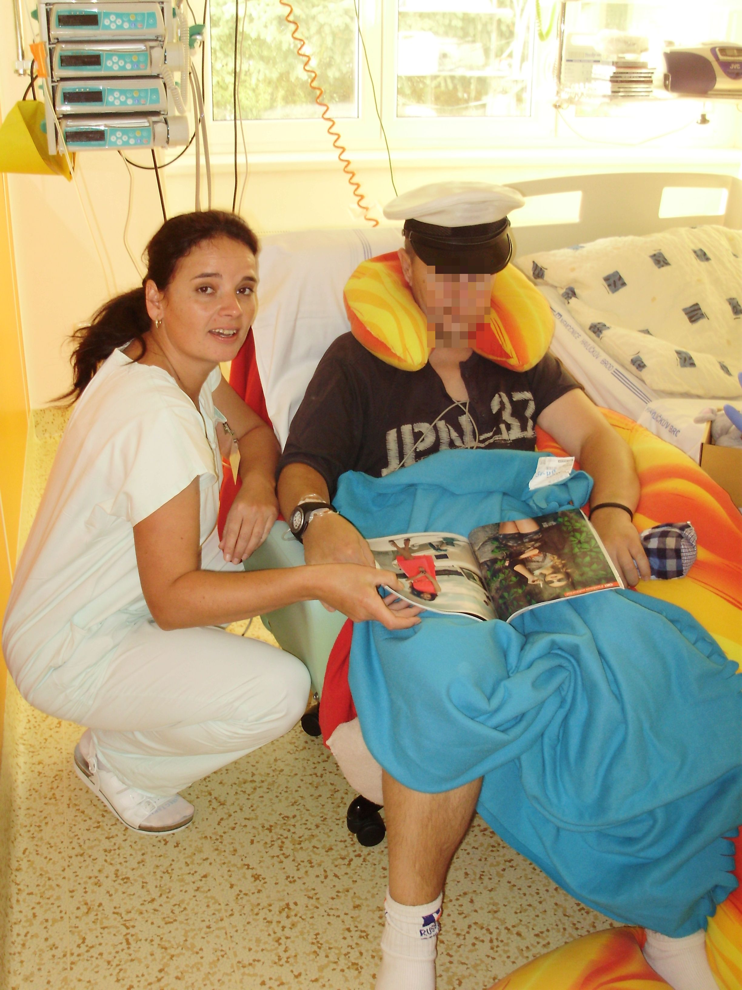
Bazální stimulace
Bazální stimulace® je vědecký pedagogicko-ošetřovatelský koncept podporující vnímání, komunikaci a pohybové schopnosti člověka.
Předpokladem je práce s autobiografií klienta
Integrace příbuzných do ošetřovatelského procesu
Stimulace vnímání tělesného schématu
  vestibulární stimulaci
  vibrační
  taktilně-haptickou
  chuťovou
  optickou
  auditivní
  olfaktorickou
http://www.onhb.cz/article.asp?nArticleID=154

Slide 14
Doporučená literatura
PALAŠČÁKOVÁ ŠPRINGROVÁ, Ingrid. Funkce - diagnostika - terapie hlubokého stabilizačního systému. 1. vyd. Čelákovice: Rehaspring, 2010. 67 s. ISBN 9788025477366. info
HOLUBÁŘOVÁ, Jiřina a Dagmar PAVLŮ. Proprioceptivní neuromuskulární facilitace. 1. vyd. Praha: Univerzita Karlova v Praze, nakladatelství Karolinum, 2007. 116 s. ISBN 9788024612942. info
PAVLŮ, Dagmar. Cvičení s Thera-Bandem se zřetelem ke konceptu dle Brüggera. Vyd. 1. Brno: CERM akademické nakladatelství, 2004. 99 s. ISBN 807204334X. info
HAMBRECHT, Katja a Irene GERSTNER-MÜHLECK. Bodytrainer : overball : cvičíme s malým míčem. Translated by Jan Rajmon. Vyd. 1. Praha: Ivo Železný, 2003. 131 s. ISBN 8023738135. info
Speciální fyzioterapeutické koncepty a metody. Edited by Dagmar Pavlů. 2. opr. vyd. Brno: Akademické nakladatelství CERM, 2003. 239 s. ISBN 8072043129. info
PAVLŮ, Dagmar. Speciální fyzioterapeutické koncepty a metody. 1. vyd. Brno: Akademické nakladatelství CERM, 2002. 239 s. ISBN 8072042661. info
ROCK, Carmen-Manuela. Agisticko-excentrické kontrakční postupy k ovlivnění funkčních poruch pohybového aparátu. Translated by Dagmar Pavlů. 1. vyd. Brno: CERM akademické nakladatelství, 2000. 144 s. ISBN 3905407019. info

